Slide 1
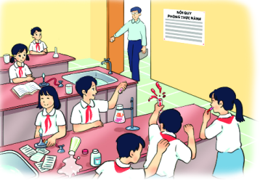
Câu 1. Bức tranh nói đến sự việc gì? Diễn ra ở đâu?
Các HS đang đùa nghịch với các dụng cụ thí nghiệm trong phòng thực hành
Câu 2. Các lỗi vi phạm và những nguy hiểm, rủi ro có thể xảy ra?
- Dùng tay không cầm ống nghiệm.
- Đổ lọ hoá chất ra mặt bàn
- Nô đùa khi đang cầm hoá chất trên tay
→ Dễ gây cháy nổ, bị phỏng, nguy hiểm đến tính mạng.
KHTN 6
1

Slide 2








I. Một số kí hiệu cảnh báo trong phòng thực hành
Chất dễ cháy
Chất độc
Thuỷ tinh dễ vỡ
Nhiệt độ cao
Động vật nguy hiểm
Dụng cụ sắt nhọn
Bình chữa cháy
Nguồn điện nguy hiểm
KHTN 6

Slide 3
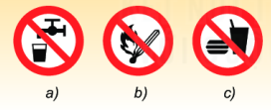

I. Một số kí hiệu cảnh báo trong phòng thực hành
Em hãy cho biết mỗi biển báo hình bên có ý nghĩa gì? Cả 3 đặc điểm này có đặc điểm gì chung?
Hình a. Không uống nước từ nguồn lấy trong phòng thực hành.
Hình b. Cấm lửa
Hình c. Không ăn uống trong phòng thực hành.
Đặc điểm chung của 3 biển báo: Hình tròn, viển đỏ, cấm thực hiện.
KHTN 6

Slide 4

I. Một số kí hiệu cảnh báo trong phòng thực hành
Em hãy cho biết có bao nhiêu loại biển báo? Nêu đặc điểm của từng loại?
Tại sao lại sử dụng kí hiệu cảnh báo thay cho mô tả bằng chữ?
Cấm thực hiện: Hình tròn, viền đỏ, nền trắng, hình vẽ màu đen.
Bắt buộc thực hiện: Hình tròn, nền xanh, hình vẽ màu trắng.
Cảnh báo nguy hiểm: Hình tam giác đều, viền đen hoặc đỏ, nền vàng, hình vẽ màu đen.
Kí hiệu cảnh báo có hình dạng và màu sắc riêng dễ nhận biết
KHTN 6

Slide 5

II. Một số quy định an toàn trong phòng thực hành
.
Mặc trang phục gọn gàng, đeo khẩu trang, găng tay, kính mắt bảo vệ (nếu cần); chỉ tiến hành thí nghiệm khi có người hướng dẫn, nhận biết được các vật liệu nguy hiểm trước khi làm thí nghiệm.
Câu 1. Những điều cần phải làm trong phòng thực hành, giải thích?
Câu 2. Những điều không được làm trong phòng thực hành, giải thích?
Ăn uống, đùa nghịch. Nếm, ngửi hóa chất. Mối nguy hiểm có thễ xảy ra khi ứng xử không phù hợp.
Cần thu gom chất thải để đúng nơi quy định, lau dọn sạch sẽ chỗ làm, sắp xếp dụng cụ gọn gàng, rửa tay bằng xà phòng.
Câu 3. Sau khi tiến hành xong thí nghiệm cần phải làm gì?
Câu 4. Hãy điền các nội dung cảnh báo nguy hiểm chất độc, chất ăn mòn, chất độc sinh học, điện cao thế tương ứng với hình bên.
Điện cao thế
Chất ăn mòn
Chất độc
Chất độc sinh học
KHTN 6

Slide 6
III. LUYỆN TẬP
Lucky Number
Bắt đầu
Luật chơi
KHTN 6

Slide 7
III. LUYỆN TẬP
- Có tổng cộng 8 ô chữ số với 6 ô chứa câu hỏi và 2 ô chứa Lucky Number.
- Mỗi bạn được lựa chọn 1 ô bất kì, nếu chọn đúng ô Lucky Number sẽ được cộng 1 điểm và chọn thêm ô nữa.
- Mỗi câu trả lời đúng được cộng 1 điểm.
- Bạn trả lời sai không được cộng điểm và phải nhường cơ hội cho đội còn lại.
Luật chơi
KHTN 6

Slide 8
III. LUYỆN TẬP
1
2
3
4
5
6
7
8
KHTN 6

Slide 9
III. LUYỆN TẬP
Câu 1. Việc làm nào dưới đây được cho là KHÔNG an toàn trong phòng thực hành?
Đeo gang tay khi lấy hoá chất.
Tự ý làm thí nghiệm.
Quan sát lối thoát hiểm của phòng thực hành.
Rửa tay trước khi ra khỏi phòng thực hành.
KHTN 6

Slide 10
III. LUYỆN TẬP
Câu 2. Khi gặp sự cố mất an toàn trong phòng thực hành, em cần:
Báo cáo ngay với giáo viên trong phòng thực hành.
Tự xử lí và không thông báo với giáo viên.
Nhờ bạn xử lí sự cố.
Tiếp tục làm thí nghiệm.
KHTN 6

Slide 11
III. LUYỆN TẬP
Lucky Number
KHTN 6

Slide 12




III. LUYỆN TẬP
Câu 4. Kí hiệu cảnh báo nào sau đây cho em biết đang ở gần vị trí có hoá chất độc hại?
D.
KHTN 6

Slide 13
III. LUYỆN TẬP
Lucky Number
KHTN 6

Slide 14
III. LUYỆN TẬP
Câu 6. Các biển báo trong hình dưới đây có ý nghĩa gì?
A. Cấm thực hiện. B. Bắt buộc thực hiện
C. Cảnh báo nguy hiểm. D. Không bắt buộc thực hiện
KHTN 6

Slide 15


III. LUYỆN TẬP
Câu 7. Phương án nào trong hình dưới đây thể hiện đúng nội dung của biển cảnh báo?
A. Chất dễ cháy
B. Nguy hiểm về điện
C. Được uống
D. Phải đeo găng tay
KHTN 6

Slide 16
III. LUYỆN TẬP
Câu 8. Tại sao sau khi làm thí nghiệm xong cần phải: lau dọn sạch chỗ làm thí nghiệm; sắp xếp dụng cụ gọn gàng, đúng chỗ; rửa sạch tay bằng xà phòng?
KHTN 6

Slide 17
III. LUYỆN TẬP
Câu 8. Vì:
- Lau dọn sạch sẽ chỗ làm việc để đảm bảo vệ sinh và tránh gây nguy hiểm cho những người sau tiếp tục làm việc trong phòng thí nghiêm.
- Sắp xếp dụng cụ gọn gàng, đúng chỗ để dễ tìm và tránh những tương tác không mong muốn trong phòng thí nghiệm.
- Rửa sạch tay bằng xà phòng để loại bỏ những hoá chất
KHTN 6

Slide 18

IV. Vận dụng
Tình huống:
Bạn Nam lên phòng thí nghiệm nhưng không tuân theo quy tắc an toàn, Nam nghịch hoá chất, không may làm đổ axit H₂SO₄ đặc lên người. Khi đó cần làm gì để sơ cứu cho Nam?
KHTN 6

Slide 19
IV. Vận dụng
Hình thức: Hoạt động theo nhóm 4
Nhiệm vụ: Trao đổi thảo luận để xử lí tình huống trên
Yêu cầu: Thực hiện nhiệm vụ trong 7 phút, chia sẻ trước lớp.

Slide 20
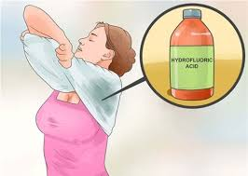
IV. Vận dụng
Cách xử lí: Tuỳ vào mức độ nặng nhẹ
+ Nếu axit chỉ bám nhẹ vào quần áo thì ngay lập tức cởi bỏ. Nếu quần áo đã bị tan chảy dính vào da thì không được cởi bỏ.
KHTN 6

Slide 21
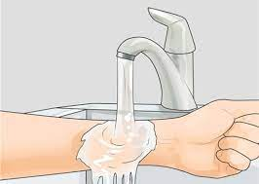
IV. Vận dụng
+ Đặt phần cơ thể bị dính axit dưới vòi nước chảy trong khoảng 15 phút, lưu ý không để axit chảy vào vùng da khác, không được kì cọ, chà sát vào da.
KHTN 6

Slide 22
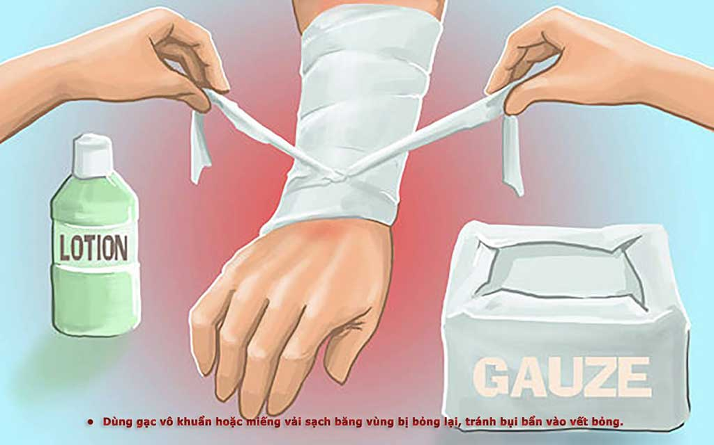
IV. Vận dụng
+ Che phủ vùng bị bỏng bằng gạc khô hoặc quần áo sạch rồi đến bệnh viện gần nhất để cấp cứu.
KHTN 6

Slide 23
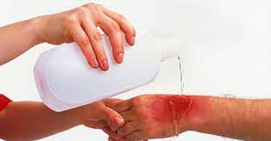
IV. Vận dụng
+ Nếu ở gần hiệu thuốc, hãy mua thuốc muối (NaHCO₃), sau đó pha loãng rồi rửa lên vết bỏng.
KHTN 6

Slide 24


